Slide 1
الاجهزة وظروف اللعب ( كرة الريشة )
المحاضرة الخامسة
اعداد
أ.م.د عبير داخل حاتم
م.م زينة عبدالكريم عباس
2023 م

Slide 2
الملعب وتجهيزاته :
– يجب أن يكون الملعب مستطيل الشكل ومحددا بالخطوط وبعرض (40) ملم. – الخطوط المحددة للملعب يجب أن تظهر بسهولة ويفضل تلوينها باللون الأبيض أو الأصفر.
– جميع الخطوط يجب أن تكون جزءاً من المنطقة التي تحددها .
– يجب أن يكون ارتفاع القوائم عن سطح الملعب( 1,55) متراً ، ويجب أن تبقى عمودية عندما تشد الشبكة والقوائم أو دعائمها وأن لا تمتد إلى داخل الملعب.
– القوائم يجب أن توضع على الخط الجانبي لملعب الزوجي ، بغض النظر عن كون اللعب فردياً أو زوجياً . – يجب أن تصنع الشبكة من الحبل الناعم الداكن اللون ، وان لا يقل سمكه عن (15) ملم وان لا يزيد عن (20) ملم .
– يجب أن يكون عرض الشبكة (760) ملم . ولا يتجاوز (6,10) متر في الطول . – يجب أن يكون الجزء العلوي من الشبكة محاطاً بشريط ابيض مزدوج ، ومثني بعرض (75) ملم ، يمر بداخله الحبل أو السلك ، وهذا الشريط يجب أن يشد الحبل أو السلك إلى الأعلى .

Slide 3
– يجب أن يمتد الحبل أو السلك بثبات ، باستواء مع الحافة العليا للقوائم.
– يجب أن يكون ارتفاع الجزء العلوي للشبكة عن سطح الملعب من منتصف (1,52) متراً ، و(1,55) متراً فوق الخطوط الجانبية لملعب الزوجي.
– يجب أن لا تكون هناك فراغات بين نهايات الشبكة والقوائم وإذا كان ضروريا يجب أن يربط عرض الشبكة كاملا على القائم .
– الطول القطري للملعب كاملا (14,723) متراً ,والعرض (6,10) متراً.

Slide 4
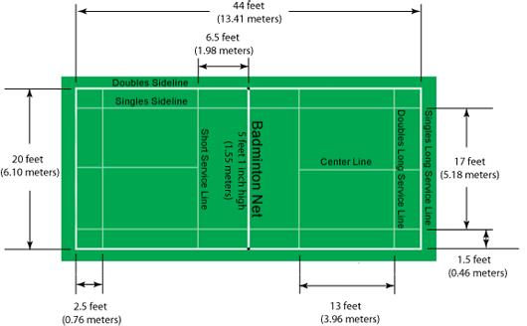
الريشة :
الريشة يجب أن تصنع من مواد طبيعية أو مواد صناعية وأيا كانت مادة صناعة الريشة فأن الصفة المميزة للطيران بشكل عام يجب أن تكون مشابهة لتلك المصنوعة من الريش الطبيعي ، وتتكون من قاعدة فلينية مغطاة بطبقة رقيقة من الجلد.
الريشة الطبيعية:
يجب أن تحتوي الريشة على (16) ريشة مثبتة بالقاعدة .
يجب أن يكون هناك طول محدد للريش و يكون بين (62) ملم إلى (70) ملم عندما تقاس من رأس القمة إلى قاعدة الريشة.
قمة الريش تشكل دائرة يتراوح قطرها من(58) ملم إلى (68) ملم.
يجب أن يثبت الريش بإحكام بوساطة خيط أو أي مادة مناسبة.
يجب أن يكون قطر القاعدة بين (25) ملم إلى (28) ملم مع استدارة في الأسفل.
يجب أن يكون وزن الريشة من (4,74) إلى ( 5,50) غراماً.

Slide 5
الريشة الاصطناعية :
تكون نفس الوزن وقطر القاعدة ولكن الاختلاف يكون في المواد المصنعة وفيما يخص هذه المسألة يجب أن لا يكون هناك اختلاف في التصميم العام ، السرعة والطيران للريشة ، والتعديل للمواصفات في الأعلى يمكن أن يتم بموافقة أعضاء الاتحادات المعنية.
فحص سرعة الريشة:- لفحص الريشة يستعمل اللاعب كامل قوته لأداء الضربة المرفوع ويجب أن يكون الاتصال بالريشة فوق الخط الخلفي النهائي ، و أن تضرب الريشة نحو الأعلى بزاوية وبتوجيه موازٍ للخط الجانبي.
– الريشة التي سرعتها صحيحة يجب أن تسقط مسافة لا تقل (530) ملم ولا تزيد عن (990) ملم من حد الخطوط الخلفية النهائية كما هو موضح في المخطط.

Slide 6
القرعة :
قبل البدء باللعب، يجب أن تجري القرعة والجانب الرابح فيها يجب أن يختار الخيارات الآتية:
الإرسال أو الاستقبال أولا.
اختيار احد جهتي الملعب .
الجانب الخاسر للقرعة سوف يختار بعد ذلك الخيار المتبقي.
نظام التسجيل :
1- تتكون المباراة من ثلاثة أشواط ، واللاعب الذي يفوز بشوطين يعد فائزاً بالمباراة.
2- يفوز اللاعب بالشوط عند حصوله على(21) نقطة وبفارق نقطتين عن منافسه.
3- اللاعب الذي يكسب التداول سوف تضاف نقطة إلى نتيجته ، ويكسب اللاعب التداول إذا ارتكب منافسه خطأ.
4- إذا وصل مجموع النقاط إلى (20) نقطة للاعبين كليهما ، فاللاعب الذي يربح نقطتين متتاليتين أولا سوف يكسب ذلك الشوط . 5- إذا وصل مجموع النقاط إلى (29) نقطة للاعبين كليهما ، فاللاعب الذي تصل نتيجته إلى النقطة (30) سوف يكسب ذلك الشوط . 6- اللاعب الذي يفوز بالشوط سوف يرسل أولا في الشوط التالي .

Slide 7
.
تبديل جهتي الملعب :
1- يجب على اللاعبين تبديل نصفي الملعب في .
في نهاية الشوط الأول
نهاية الشوط الثاني ، إذا كان هناك شوط ثالث .
في الشوط الثالث عندما يصل احد اللاعبين إلى النقطة (11).
إذا لم يتم تبديل النهايات كما وضحت أعلاه ، يجب أن يتم ذلك حال اكتشاف الخطأ وعندما تكون الريشة متوقفة ، وتبقى النتيجة دون تغيير .
الإرسال : يكون الإرسال الصحيح في الحالات الآتية
1- يجب على اللاعبين عدم التأخير العمدي في تنفيذ الإرسال عندما يكون المرسل والمستقبل جاهزين للإرسال .
2- على المرسل والمستقبل الوقوف بشكل قطري متقابل في منطقة الإرسال ، بدون لمس حدود الخطوط في مناطق الإرسال.
3- يجب أن يكون هناك اتصال بين قدم المرسل والمستقبل مع الأرض (عدم رفع القدمين بصورة كاملة عن الأرض أثناء التنفيذ ) ، منذ لحظة بدء الإرسال حتى ينطلق الإرسال.

Slide 8
- مضرب المرسل يضرب قاعدة الريشة في المرحلة الأولى . 5- يجب أن تكون الريشة كاملة تحت مستوى خصر المرسل في لحظة ضرب الريشة من مضرب المرسل ، ومنطقة الخصر هي خط خيالي حول الجسم ومستواه أدنى جزء للضلع السفلي للمرسل .
6- استمرارية حركة المضرب للأمام منذ بداية الإرسال حتى ينطلق الإرسال .
7- يجب أن يكون طيران الريشة للأعلى من مضرب المرسل و فوق الشبكة إلى منطقة الاستقبال الصحيحة.
8- عندما يجهز اللاعبون للإرسال ، فان أول حركة للأمام لرأس مضرب المرسل يجب أن تكون بداية الإرسال.
9- يعد الإرسال منطلقا في حالة ضرب الريشة بوساطة مضرب المرسل ، أو أثناء محاولة الإرسال.
10- يجب على المرسل عدم الإرسال إذا لم يكن المستقبل مستعدا ، وعلى أي حال يعد المستقبل مستعدا لاستقبال الإرسال إذا حاول رد الإرسال.

Slide 9
الإرسال في اللعب الفردي :
1- يرسل اللاعب من الجهة اليمنى عندما تكون نتيجة نقاطه عددا زوجيا ، ويرسل من جهة اليسار عندما تكون نتيجة نقاطه عددا فرديا. 2- إذا كسب المرسل التداول أثناء اللعب فسوف تسجل له نقطة وسوف يرسل مرة أخرى من منطقة الإرسال المتعاقبة.
3- إذا كسب المستقبل التداول باللعب فسوف تسجل له نقطة ويصبح المستقبل المرسل الجديد.
الإرسال في اللعب الزوجي:
1- يرسل اللاعب من الجهة اليمنى عندما يكون مجموع نقاطه عددا زوجيا ، ويرسل من الجهة اليسرى عندما يكون مجموع نقاطه عددا فرديا.
2- عندما يفقد اللاعب الإرسال يبقى في الجهة التي فقد منها الإرسال .
3- يغير اللاعب المرسل مكانه عند إحراز نقطة لصالحه .
4- يتم الاعتماد على نتيجة المرسل في تحديد جهة الإرسال .
5- بعد استقبال الإرسال من قبل المرسل ، يمكن أن تضرب الريشة من أي من اللاعبين في جهة المرسل وكذلك في جهة المستقبل .
6- إذا كسب اللاعب المرسل التداول فأنه سيرسل مرة أخرى و من الجهة المعاكسة لمنطقة الإرسال .
7- إذا كسب المستقبل التداول فسوف تسجل له نقطة ويصبح هو المرسل الجديد .
8- على اللاعبين عدم الإرسال أو الاستقبال خارج دورهما، أو استقبال ارسالين تاليين في الشوط نفسه .
9- أي فريق يفوز بالشوط يستطيع أي لاعب البدء بالإرسال .
10- إذا اكتشف الحكم خطأ في ترتيب اللاعبين فيصحح الخطأ وتبقى النتيجة كما هي

Slide 10
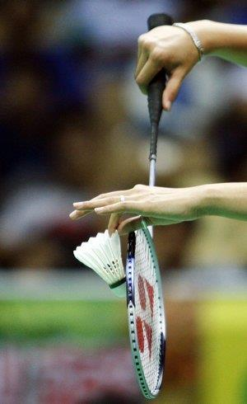
الأخطاء التي تحدث في المباراة :
يعد خطأ في الحالات الآتية :
1- إذا لم يكن الإرسال صحيحا.
2- إذا حدث للريشة أثناء الإرسال ما يلي:
إذا علقت الريشة على الشبكة أثناء الإرسال .
إذا ضربت الريشة بوساطة شريك المستقبل .
3- إذا حدث للريشة أثناء اللعب ما يلي:
سقطت الريشة خارج الخطوط الجانبية والخلفية للملعب .
إذا مرت الريشة خلال أو تحت الشبكة .
عدم عبور الريشة أعلى الشبكة.
إذا لمست الريشة السقف أو الجدران الجانبية للملعب.
إذا لمست شخصاً أخراً أو ملابس اللاعب .
إذا لمست أي شخص آخر خارج الملعب .
إذا التصقت الريشة بالمضرب واستقرت عليه أثناء تنفيذ الضربة

Slide 11
- إذا حدث أثناء اللعب واللاعب.
لمس الشبكة أو دعائمها بجسمه أو بملابسه.
تجاوز حدود ملعب المنافس فوق الشبكة بمضربه أو بجسمه .
يمكن للضارب أن يتبع الريشة فوق الشبكة بالمضرب في حالة الاستمرارية بالضرب وبشكل قطري .
تجاوز حدود ملعب المنافس تحت الشبكة بمضربه أو بجسمه مما يسبب إعاقة منافسه أو عجزه عن التركيز .
تعمد اللاعب تشويش المنافس أثناء اللعب بأية أفعال مثل الصراخ أو القيام بحركات عدوانية.
الحالات الواجب إعادتها في لعبة الريشة الطائرة
يجب أن تنادى الإعادة من قبل الحكم في الحالات الآتية :
1- إذا أرسل المرسل قبل أن يكون المستقبل مستعدا.
2- أثناء الإرسال ، المرسل والمستقبل مخطئان كلاهما .
3- بعد أن يرد الإرسال يحدث للريشة الأتي:
علقت على الشبكة وبقيت متوقفة على القمة .

Slide 12
بعد اجتيازها فوق الشبكة علقت بالشبك .
خلال اللعب تفككت الريشة وانفصلت القاعدة تماما عن بقية الريشة.
في رأي الحكم الفوضى في اللعب ، أو اللاعب من الجانب المعاكس قد صرف انتباهه من خلال إعطاء التعليمات من قبل المدرب .
قاضي الخط لم يستطع الرؤية وكذلك عدم قدرة الحكم على إعطاء قرار.
حصول أمر غير متوقع أو حصول حادثة.
الريشة المتوقفة عن اللعب
تتوقف الريشة عن اللعب في الحالات الآتية :
1- إذا اصطدمت بالشبكة أو القوائم ثم بدأت بالهبوط من جهة الضارب
2- إذا ضربت بسطح الملعب أو حدوث خطأ أو إعادة .

Slide 13
الاستمرارية والتأخير وسوء التصرف في اللعب
1- اللعب يجب أن يستمر من الإرسال الأول وحتى انتهاء المباراة فيما عدا الحالات الآتية:
الاستراحات :
لا تزيد الاستراحة عن (60 ) ثانية خلال كل شوط ، عندما يصل اللاعب إلى النقطة (11) .
لا تزيد الاستراحة عن (120) ثانية بين الشوط الأول والثاني وبين الشوط الثاني و الثالث وهذا يجب أن يطبق في جميع المباريات .
2- إيقاف اللعب في حالة اقتضاء الضرورة ولظروف خارجة عن إرادة اللاعب ، ويجوز للحكم إيقاف اللعب للمدة التي يراها ضرورية
3- تحت أي ظرف استثنائي يمكن أن يأمر الحكم بإيقاف اللعب ، وإذا توقف اللعب فأن النتيجة المسجلة تبقى كما هي ويستأنف اللعب من تلك النتيجة.
4- تحت أي ظرف لا يكون هناك تأخير في اللعب بحيث يُمّكن اللاعب من استعادة قوته أو أنفاسه أو تقبل النصائح والإرشادات .
5- الحكم هو القاضي الوحيد المسؤول عن أي تأخير في اللعب .
6- عندما تكو ن النتيجة (11) من كل شوط وبعد انتهاء الشوط فأن اللاعب يمكن أن يتلقى النصائح خلال المباراة.
7- يمنع مغادرة أي لاعب خلال المباراة بدون إذن من الحكم باستثناء الاستراحة.
8- يجب على اللاعبين أن لا يتعمدوا التأخير في اللعب أو إيقاف اللعب.
9- أن لا يتعمدوا تحطيم الريشة لتغيير سرعتها أو طيرانها .

Slide 14
الخروقات (الانتهاكات ) في لعبة الريشة الطائرة .
1- على الحكم أن يضبط أي خرق أو انتهاك في القانون من خلال
توجيه إنذار إلى اللاعب المخالف .
2- إعلان الخطأ بحق اللاعب المخالف إذا سبق إنذاره ، وعلى الحكم أن ينقل تقريرا للحكم العام .
3- في حالة ارتكاب سلوك فاضح يتحمل اللاعب المخالف خطأ وينقل ذلك إلى الحكم العام الذي لديه السلطة والقوة لاستبعاده من المباراة .

Slide 15
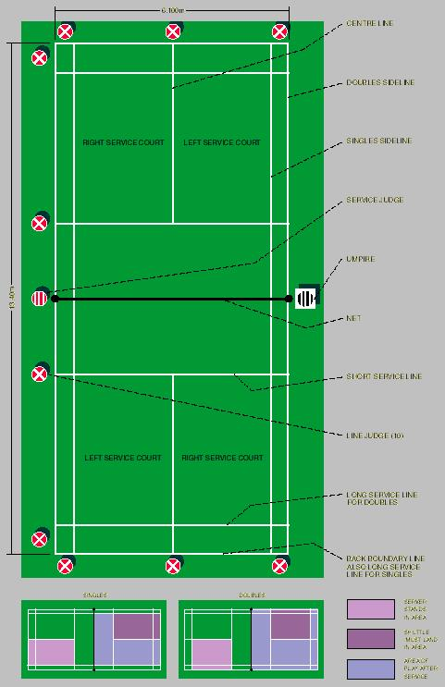
الحكام في لعبة الريشة الطائرة :
يبلغ عدد الحكام في لعبة الريشة الطائرة (12) حكما بدون الحكم العام وهذه الصورة توضح أماكن الحكام في المباراة الرسمية .
واجبات الحكم الرئيس:
1- استلام السجلات الخاصة من الحكم العام(سكورات).
2- التأكد من صحة المعلومات الواردة في السكورات.
3- التأكد من أن القوائم موضوعة على الخطوط وفحص الشبكة والتأكد من ارتفاعها.
4- التأكد من وجود كمية مناسبة من الريش الجيدة.
5- التأكد من حكم الإرسال وحكام الخطوط وأماكنهم.
6- إجراء القرعة بين اللاعبين في بداية المباراة.
7- يجب أن يكون الإعلان والتقديم بصوت عال ومفهوم للجميع.
8- عدم سؤال المشاهدين والأخذ برأيهم.
9- التعاون مع الحكام الآخرين والتأكد مما يرونه في المباراة.

Slide 16
واجبات حكم الإرسال:
1- يجب أن يجلس حكم الإرسال على كرسي منخفض خلف القائم ويفضل أن يقابل الحكم الرئيس.
2- تتلخص مسؤوليته في مراقبة تنفيذ الإرسال بدقة ونجاح وإذا حدث أي خطا يعلن عنه بصوت عال وهو المسؤول عن تغيير الريش .

